Slide 1
TG Travel Club
Membership
Recruitment
Tnk coop (티엔케이협동조합)
여행하며 돈을 버는
88(tour go)클럽 !

Slide 2
1. TG (tour go) 조합의 목적
TG (tour go) 88클럽 로스카 사업은?
회원 가입 순서로 로터리식 지원하고, 지원받는 협동조합사업!
누구나 단 한번 조합 출자금 880,000원으로 가입하여 연봉 1억원 사업주 도전!
로스카 (Rotating Savings and Credit Association)란?
▶ 전 세계 협동조합 금융(계) 프로그램
▶ 가입순서대로 1억원 로스카 창업 솔루션에 등록
로스카 마케팅은 미국 하버드대학 창업 동아리에서 시작한 프로그램으로 1000불로 회원 가입하고 졸업 할 때 창업 자금 10만불까지 받아 가는 시스템을 티엔케이협동조합에서 업그레이드 하여 구성한 혁신적인 마케팅입니다.
추천을 한명도 못해도 자동으로 8,800,000원까지
여행및 생활비를 지원!

Slide 3
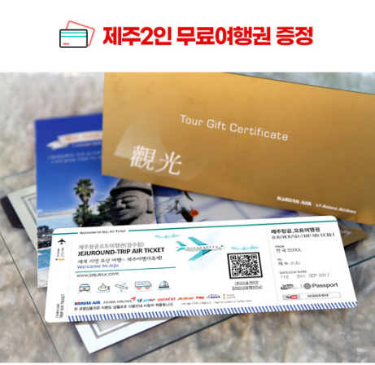
2. 조합원 복지카드 지급
정회원 880,000원(PD)으로 가입, 순서대로 진행하면서 한코드에 8억8천8백만원까지 수익 창출 되는 획기적인 로터리 마케팅!

Slide 4
3. 로스카 지원금 분배
정회원 880,000원(PD)가입 순서대로 사업 진행
준회원가입 400,000원(A.D)-추천수당으로 PD업그레이드
출자금 가입 즉시 분배·환불 절대 불가 (익일분배)
조합원과 상호 여행·창업비를 서로 지원하고, 받는 로터리 시스템
Royal
100,000원
추천 : 100,000원
1대 추천매칭 : 200%
(200,000원)
VIP 멤버쉽 카드 및
제주 여행권 제공!
Owner
100,000원
Standard
100,000원
Creator
100,000원
Agent
100,000원
출자비 : 880,000 원

Slide 5
4. Rosca(로스카) 직급
R O S C A 로스카 5직급으로 구분
Royal
졸업 예정자리 / 최고 직급자 (아바타 4개 발생)
Owner
본인 아바타 코드 1개 추가 / 제주,동남아 여행 특전
Standard
조합 사업 중심
Creator
직급수당 지원금 받는 시점
Agent
가입 후 PD 1조(9명)씩 3조로 지원단 구성

Slide 6
5. 여행 및 창업 지원금 배분구도
R직급
O직급
S1
S3
C7
C8
C9
C4
C5
C6
C1
C2
C3
S2
S직급
C직급
Agent
1 | 4 | 7
10 | 13 | 16
19 | 22 | 25
2 | 5 | 8
11 | 14 | 17
20 | 23 | 26
3 | 6 | 9
12 | 15 | 18
21 | 24 | 27
처음 가입하면 1번~27번 들어오는 순서대로 위치하게 되며, 조합원 27명이 모두 찼을때 모두 C직급으로 자동 승급. C직급부터는 지원금을 받는 직급, 각 직급 지원금은 아래와 같습니다.
C직급: 100,000 X 3번 = 300,000 (예: C1의 경우: 1번, 10번, 19번)
S직급: 100,000 X 9번 = 900,000 (예: S1의 경우: 1번, 4번, 7번, 10번, 13번, 16번, 19번, 22번, 25번)
- S직급이 끝날때 1,200,000 수령
O직급: 100,000 X 27번= 2,700,000 (예: 1번~27번)-아바타 코드 1개 가입(100만원)
R직급: 100,000 X 81번= 8,100,000 (예: 27명 X 3번)-아바타 코드 3개 가입(300만원)
[총 수령액] : 한 코드에 12,000,000원까지 수당을 받을때
이때 본인 아바타 코드 4개 추가 진입-(수익300%에 1개)

Slide 7
6. 배정
8억8천8백까지 받는 획기적인 플랜!
Royal
Royal
Owner
Owner
Owner
Owner
Standard
S1
S2
S3
S1
S2
S3
S1
S2
S3
Creator
C
1
C
2
C
3
C
4
C
5
C
6
C
7
C
8
C
9
C
1
C
2
C
3
C
4
C
5
C
6
C
7
C
8
C
9
C
1
C
2
C
3
C
4
C
5
C
6
C
7
C
8
C
9
Agent
27명 박스
27명 박스
27명 박스
u R자리에 올라가면 하부에 27명 박스 3개를 배정
즉, 27명 박스 X 3개 = 81명
u 120명 차면 동시 졸업이 아닌 각 각 따로 졸업하게 되는데,
그 이유는 3자리 3개의 방마다 진행 속도가 다르고 아바타 발생 때문입니다.

Slide 8
7. 창업 조합원 구분
TG 88회원은 가입 순서대로 채워지면서 진행되고 1인 1구좌
88만원으로 888만원까지 받으며, 발생된 아바타 코드 4개로 부터
사업이 함께 진행, 8억8천8백까지 받는 획기적인 플랜!
●사업자 구분
1.준회원(AD)
가입비 400,000원 납부 ▶ 준회원
1.정회원(PD)
가입비 880,000원 납부 ▶ 정회원 [로스카 프로그램 진입]
2.지사장(T1)
동 별 지역 사업권을 갖고 가맹점 영업관리
3.가맹점(백호단)
지역 사업장을 운영하는 업소 · 신규 회원 가입당 5만원 수수료
청호단모집: 각 지역 20세이상 40세이하 남.여 청년들로 구성되어 조합사업을 열정적인 리딩 할 회원. (T.1666-9870)
4.T1~T5
가맹점 사업 (지역 독점 사업권 / nft 펀딩 사업
조합 사업은 조합원들과 협동으로 진행되는 사업으로
혼자가 아닌 “같이“ 노력하는 사업입니다

Slide 9
8. 로스카 아바타(본인 증원 코드) 마케팅
아바타 코드구분
(로터리식 순환으로 아바타 코드(888만원)가 100개까지 발생)
1. 88만원으로 티지88클럽 조합원이 되면 로스카 프로그램에 의해
1,200만원까지 생활 / 여행지원금 지급
2. 조합원은 지원금 300만원 지급시 78만원을 다시 출자하여 본인 코드
하나를 증원 시켜 본인을 지원한 조합원들을 지원해야함(로터리식)
3. 사업 진행되면서 지속적으로 아바타가 100개까지 발생되는 로스카
프로그램에 의해 8억 8천 8백만원까지 받을 수 있다.
4. 이때 아바타 홀수 코드 수당은 생활비 / 여행 지원금으로 받고,
짝수 아바타 코드는 창업 자금으로 1억원이 될 때까지 조합에 적립해야 한다.
* 적립액 1억원 달성시 조합 티지클럽 캠프장에 100평을 본인명의로
등기하고 캠프장 사업 수익을 공유
(5년 동안 조합에 위탁 경영하고 그 이후 다른 조합원에게 매각 가능)

Slide 10
9. 리스크 없는 티지 마케팅(1인당 2개 업소 가맹 맺기 캠페인)
추천 1대 매칭이 200% (20만원) 마케팅의 장점!
5개 가맹점(커피,음식점,미용실 등)을 가맹시 추천 수당 월 500만 소득 가능!
1.다단계(x) 2.리스크(x) 3.피해자(x)
내가 단골로 다니는 업소를 가맹시킨다. 가맹점에 붙은 포스터에 홈페이를 보고
신규 회원이 가입되면 나는 1명당 200,000만원의 추천 수당을 받는다.
*티지 사업방법
1.누구나 티지클럽 조합원으로 가입을 하면, 본부에서 각자 개인 홍보 홈페이지를 제공한다.
2.지역 가맹점에 붙인 포스터로 홍보하며, 지인에게는 명함 배포,카카오등 SNS 홍보로 티지 여행 사업 시스템을 알려 조합원 모집을 한다.
3.조합원 모집 방법은 1.지인소개 2.카톡, sns홍보 3.가맹점 영업 등
4.각 단체들 회비 증액 목표로 가입-(각 지역 산악회,향우회,친목회 등 각 모임 /협회)
*조합원이 되면
1.영업용 개인 홈페이지 등 홍보 시스템 제공
2.vip멤버쉽 카드 및 제주/해외 여행권 제공.

Slide 11
10. tg클럽 추천수당 안내
-가입 순서대로 직급이 올라가고, 여행/창업지원금을
돌아 가면서 회전식으로 받는 로스카!
-(추천 매칭1대 200%)
내가 직접 추천한 사람이 다른 사람을 추천해서 추천 수당을
10만원 받을때 나는 20만원을 받는다.
-그러므로 회원 2명만 직 추천하면 2대에서 원금 (100만원)
이상 회수되고 누구나 자동으로 최고 직급 R까지 갈 수 있다.
-가맹점에서 회원이 가입될 때 수당 배분
가맹점 5만원 / 지사장 5만원 / 가맹점 영업한 자 20만원
회원
회원
회원
가맹점
가맹점
회원
회원
가맹점
회원
회원
직급 | A | C | S | O | R
금액 | 100.000원 | 100.000원 | 100.000원 | 100.000원 | 100.000원
총액 | 추천수당 1대매칭 200% | 30만원 | 120만원 | 390만원 | 1,200만원
회원
회원
회원
회원
회원
회원
가맹점
회원
회원
가맹점

Slide 12
11. Tg 88클럽 기부
“청년이 나라의 미래다”
함께라는 모토로 로얄(R) 직급은
수익의 1%를 소외된 청소년을 위해 기부!
-티지클럽 로스타는 협동조합 조합원 상호간 로터리식 생활비 및 여행비와 창업비 지원 프로그램으로 조합원의 권익을 위해 최선을 다 합니다.
-조합에서 운영하는 로스카는 자식한데 배당금 권리 상속도 가능하고, 조합원 스스로가 운영하는 협동조합 사업으로 리스크가 전혀 없는 사업입니다.
-조합원은 국제 타이거스클럽과 함께 소외되고 불우한 청소년을 위한 1% 기부문화를 생활화 합니다.
여행을 즐기며,돈도 벌고, 본인명의 캠프장 사업을 할 수 있는 티지 여행 클럽
전국 각지에 티지클럽 캠프가 오픈하는 그날까지 파이팅 합시다!
TG(together)CLUB은 누구나 평생 같이 할 수 있는 사업입니다. 이런 사업 하나 내 인생에서 갖고 간다는것이 당신에게 큰 축복이 될 것이라 믿습니다.

Slide 13
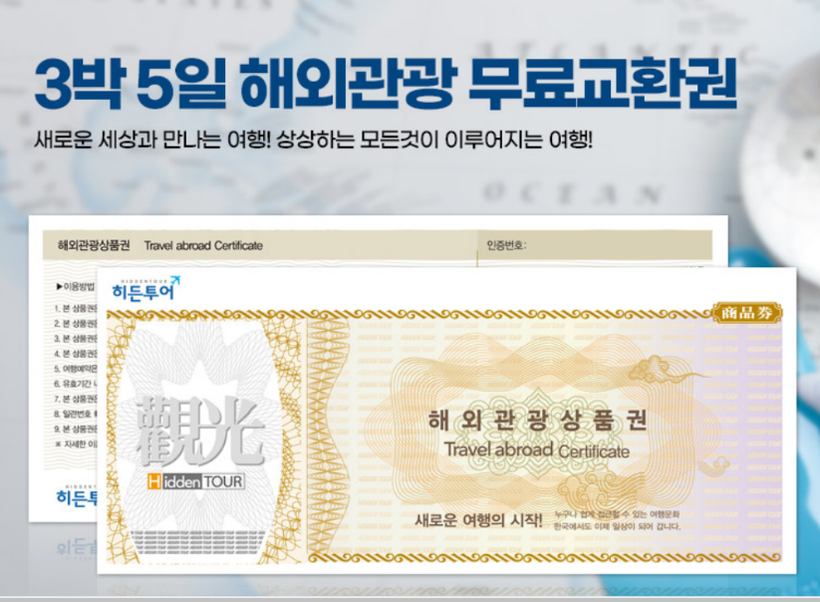
12. Tg 88클럽 여행권 혜택

